Slide 1
Kršitve novinarskega kodeksa in moralno sporni članki

Slide 2
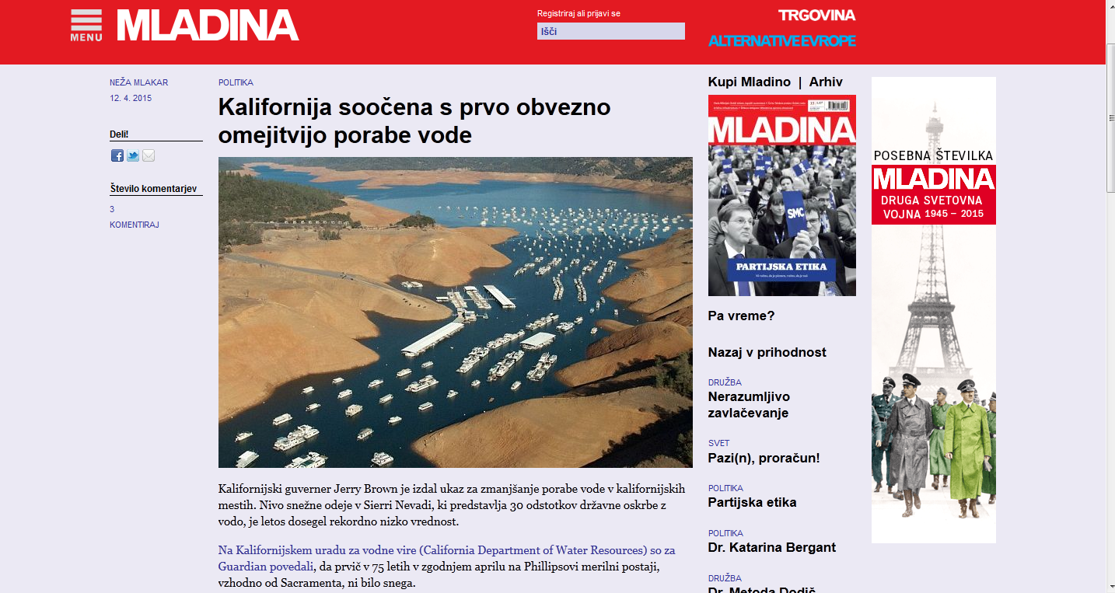
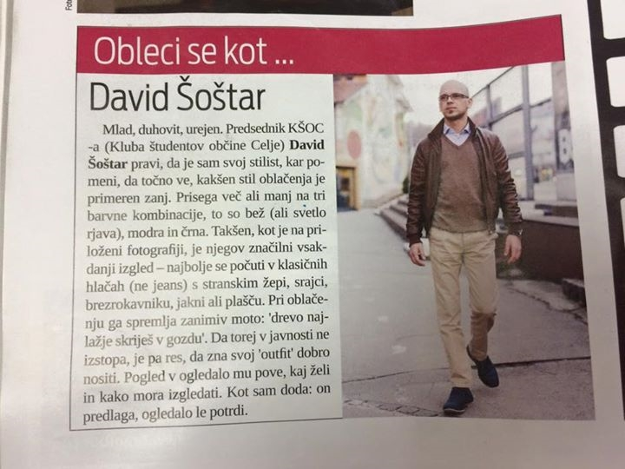
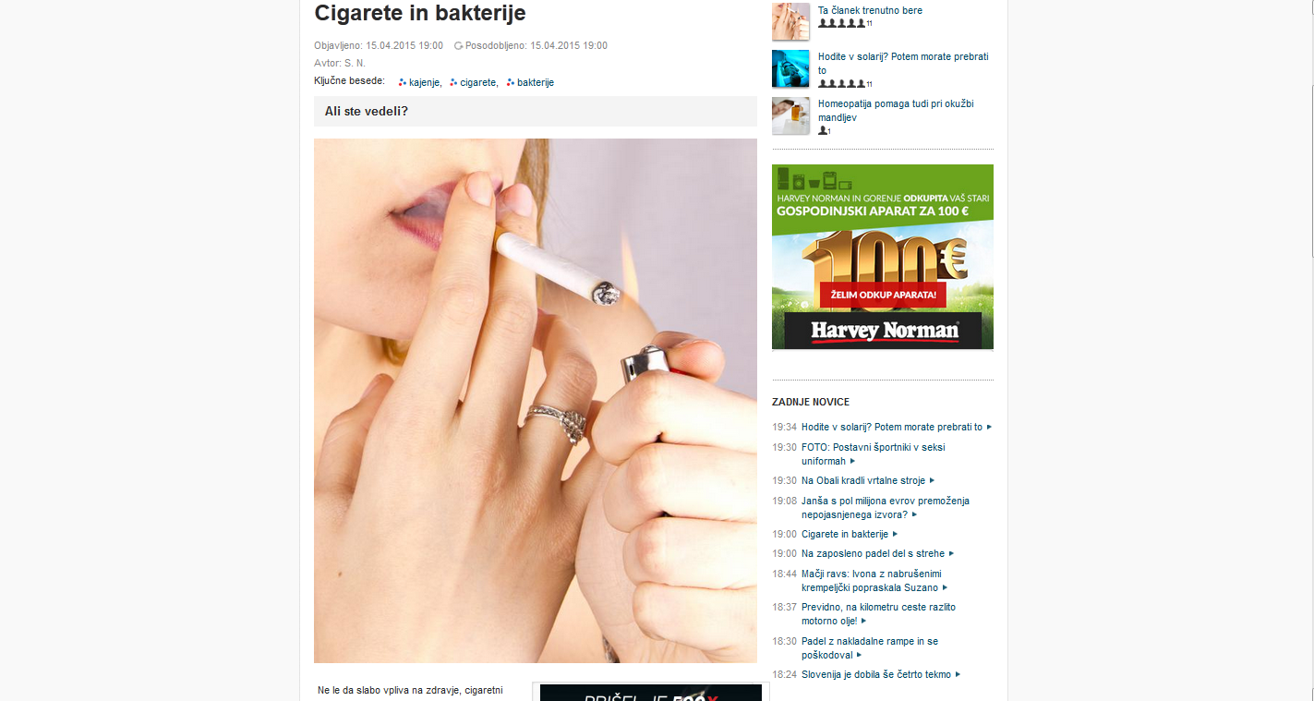

Slide 3
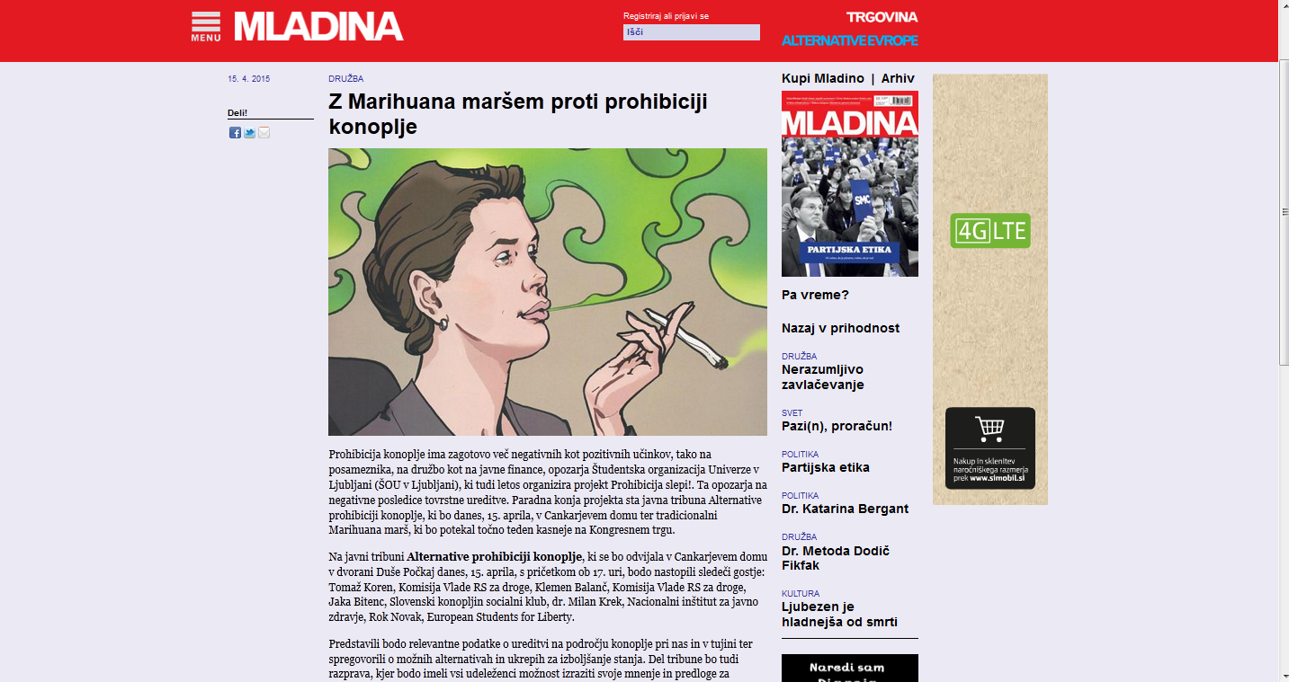

Slide 4
Fotografije brez virov
Kršitev kodeksa po 10. členu:
Montaža, napovedi, naslovi in podnapisi ne smejo potvarjati vsebine. Primerno mora biti označena tudi simbolna ali arhivska slika.
Viri: Mladina1, Mladina2, Slovenske novice, Mladi smo.

Slide 5
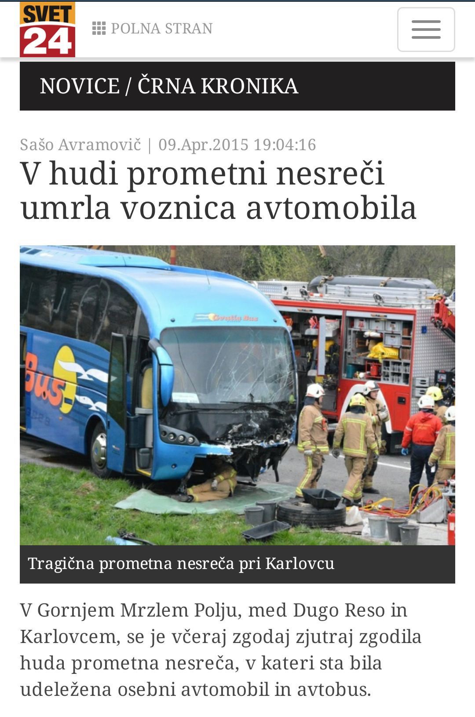
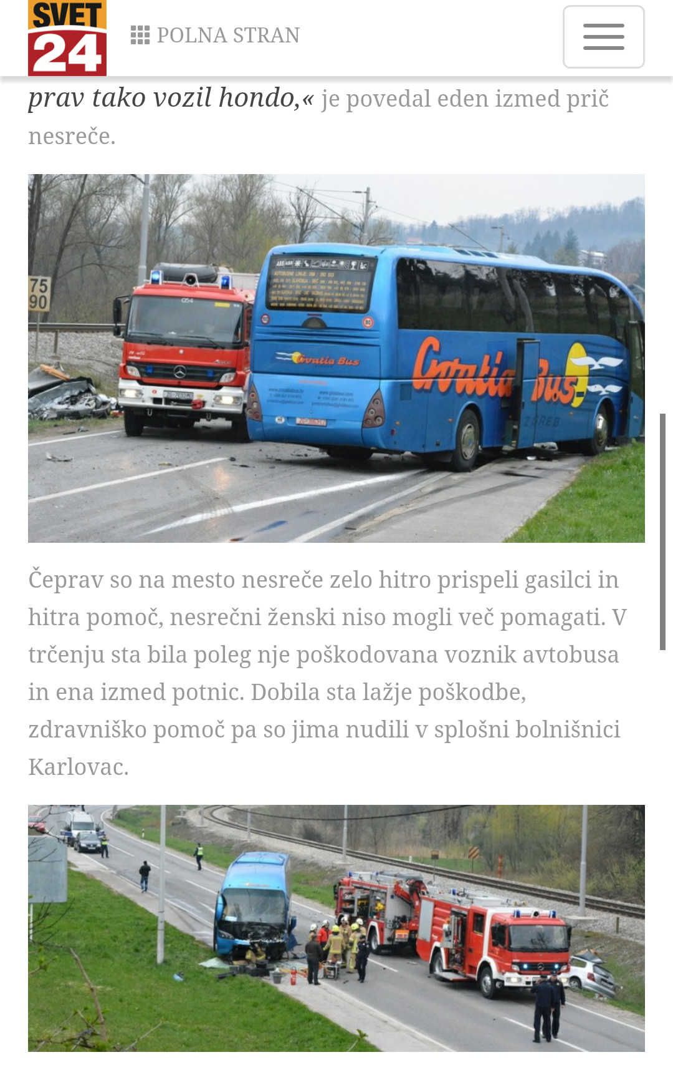

Slide 6
Kršitev novinarskega kodeksa
10. Montaža, napovedi, naslovi in podnapisi ne smejo potvarjati vsebine. Primerno mora biti označena tudi simbolna ali arhivska slika.
Vir: Svet24.

Slide 7
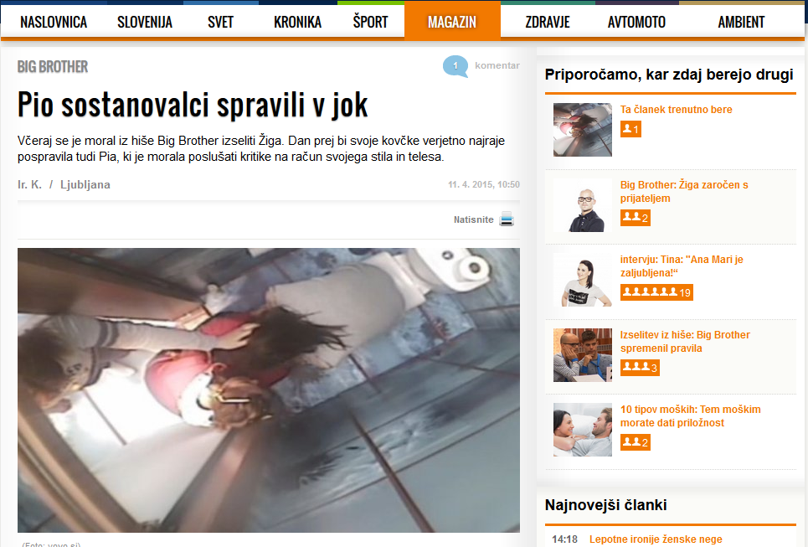
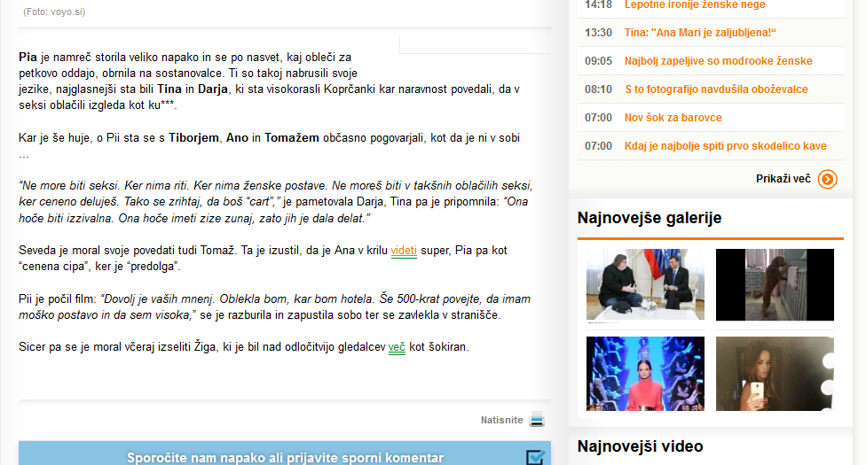

Slide 8
Novice za polnjenje prostora
Z uporabo vulgarnih besed, članek krši 17 člen splošnih etičnih norm kodeksa novinarjev Slovenije.
Izpopolnjevanje novinarskega prostora, objavljanje nepomembnih informacij.
Vir: Žurnal24.

Slide 9
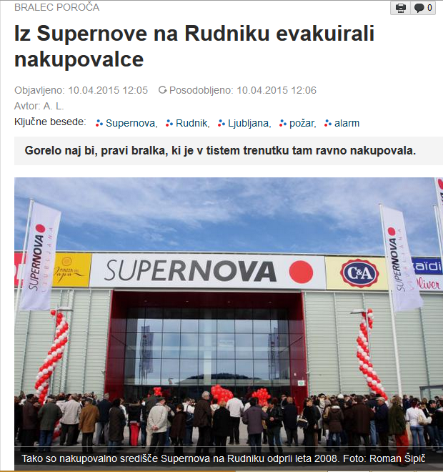

Slide 10
Članek krši prvi člen kodeksa novinarjev, ki pravi, da mora novinar preverjati točnost zbranih informacij in se izogibati napakam.
Zapolnjevanje prostora, senzacionalizem.
Vir: Slovenske novice.

Slide 13
Naslov zavaja
Kršitev 10. člena:
Montaža, napovedi, naslovi in podnapisi ne smejo potvarjati vsebine. Primerno mora biti označena tudi simbolna ali arhivska slika.
Vir: Moški svet, Žurnal24.si.

Slide 15
Člen 10. Montaža, napovedi, naslovi in podnapisi ne smejo potvarjati vsebine. Primerno mora biti označena tudi simbolna ali arhivska slika.

Slide 16
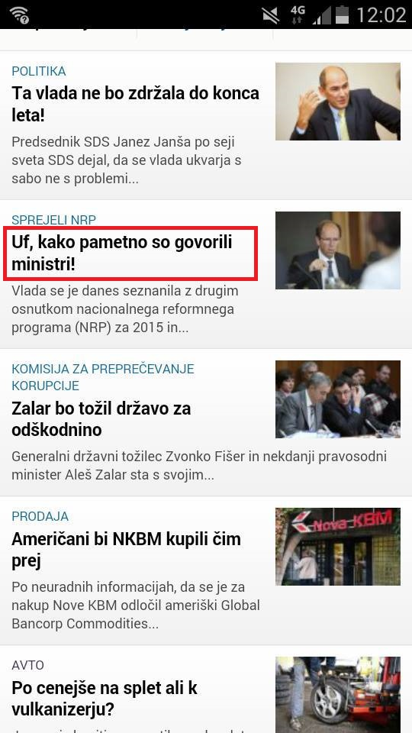
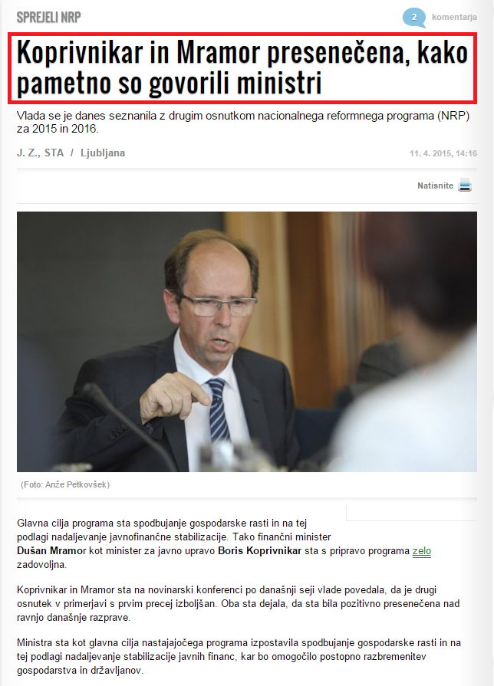
Vir: Žurnal 24

Slide 17
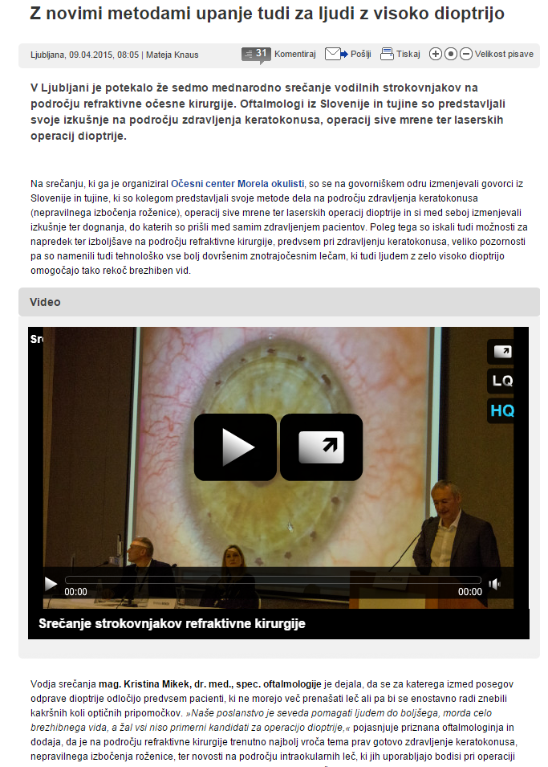
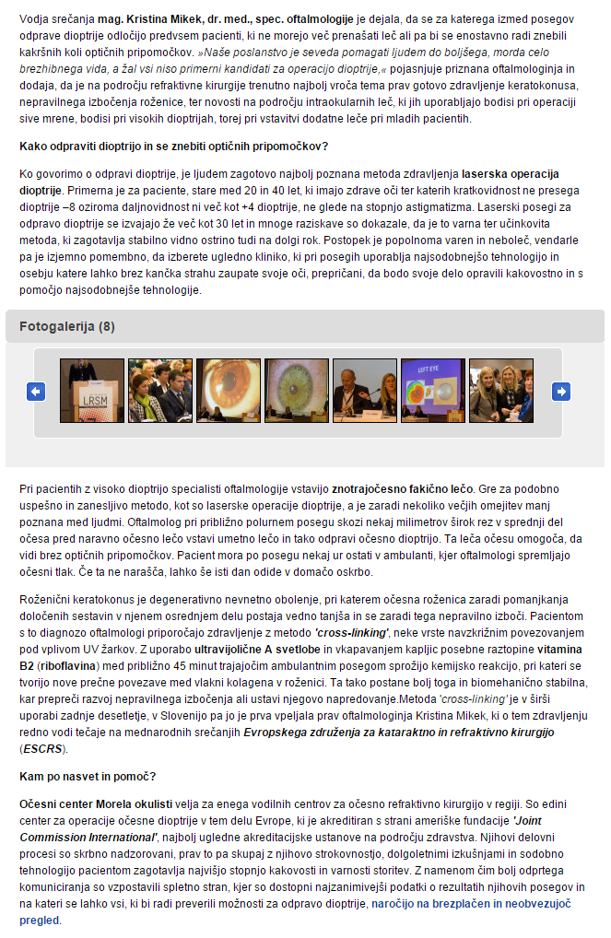

Slide 18
Prikrito oglaševanje
Vir: Žurnal 24
25. člen: Prepletanje ali združevanje novinarskih in oglaševalskih ali politično propagandnih besedil ni dopustno. Oglasna sporočila, plačane objave in oglasi morajo biti prepoznavno in nedvoumno ločeni od novinarskih besedil. Če obstaja kakršenkoli dvom, mora biti nedvoumno označeno, da gre za oglas. Hibridi med oglaševalskimi ali politično propagandnimi in novinarskimi vsebinami so nedopustni.

Slide 19
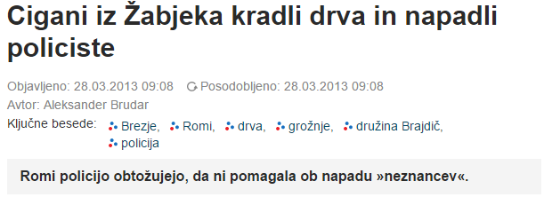
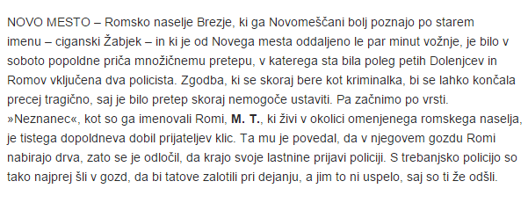
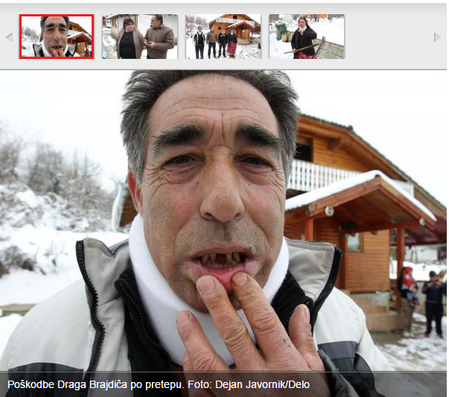

Slide 21
Kršitev kodeksa - stereotipi
20. Novinar se mora izogibati narodnostnim, rasnim, spolnim, starostnim, verskim, geografskim in drugim stereotipom ter podrobnostim, ki so povezane s spolnimi nagnjenji, invalidnostjo, fizičnim videzom, socialnim položajem ali drugimi osebnimi okoliščinami posameznikov in skupin.
Vir: Slovenske novice

Slide 22
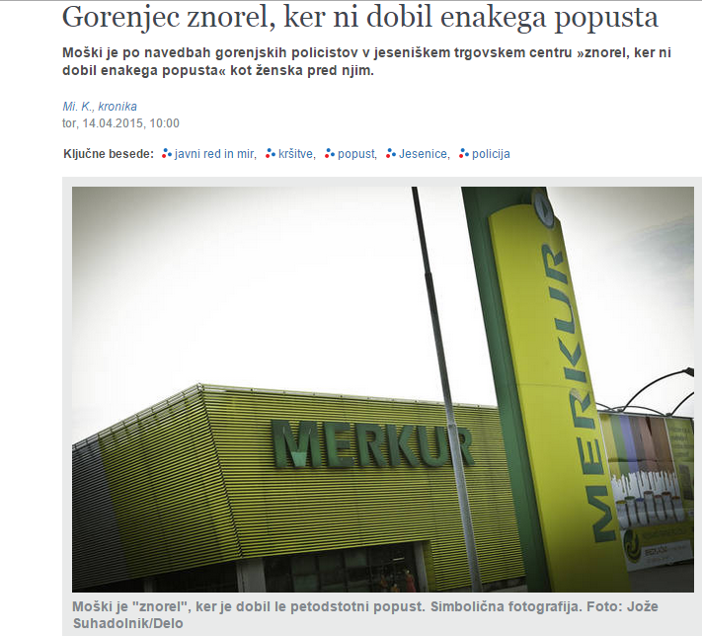

Slide 23
2. člen: Novinar se mora izogibati nekorektnemu, osebno žaljivemu predstavljanju podatkov in dejstev.
20. člen: Novinar se mora izogibati narodnostnim, rasnim, spolnim, starostnim, verskim, geografskim in drugim stereotipom ter podrobnostim, ki so povezane s spolnimi nagnjenji, invalidnostjo, fizičnim videzom, socialnim položajem ali drugimi osebnimi okoliščinami posameznikov in skupin.

Slide 25
Navajanje osebnih imen žrtev, tudi mladoletnih
Kršitev 17., 19. člena:
17. Novinar spoštuje pravico posameznika do zasebnosti in se izogiba senzacionalističnemu in neupravičenemu razkrivanju njegove zasebnosti v javnosti. Poseg v posameznikovo zasebnost je upravičen le, če javni interes pretehta nad spoštovanjem njegove zasebnosti. Pri poročanju o javnih osebnostih in tistih, ki želijo dobiti moč in vpliv ter vzbujati pozornost, je pravica javnosti do obveščenosti širša. Novinar se mora zavedati, da lahko z zbiranjem ter objavo informacij, fotografij in posnetkov škodi posameznikom, ki niso vajeni medijske in javne pozornosti.
19. Posebno obzirnost mora pokazati pri zbiranju informacij, poročanju in objavi fotografij ter pri prenašanju izjav o otrocih in mladoletnikih, o osebah, ki jih je doletela nesreča ali družinska tragedija, o osebah z motnjami v telesnem ali duševnem razvoju ter o drugih huje prizadetih ali bolnih osebah.
Vir: Slovenske novice.

Slide 26
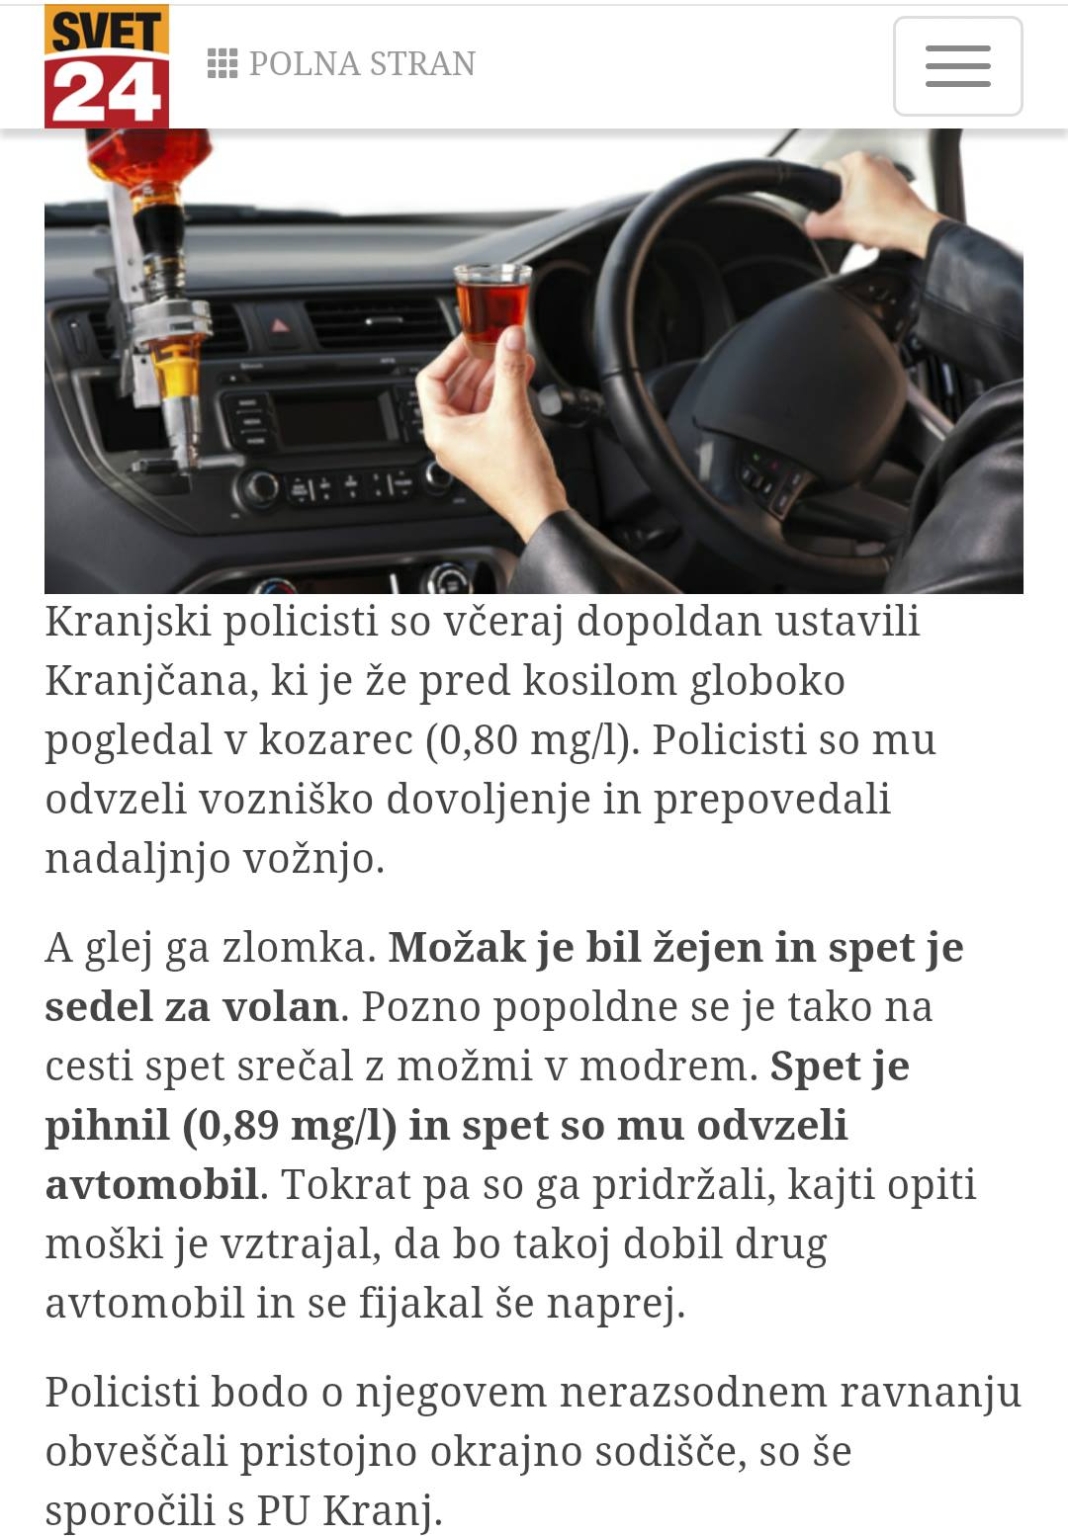

Slide 27
Komentar
10. Montaža, napovedi, naslovi in podnapisi ne smejo potvarjati vsebine. Primerno mora biti označena tudi simbolna ali arhivska slika.
15. Novinar je dolžan ločiti informacijo od komentarja. Razlika med poročilom o dejstvih in komentarjem mora biti dovolj razvidna, da lahko naslovnik sporočila loči med dejstvi in stališči novinarja.
Vir: Svet24.

Slide 28
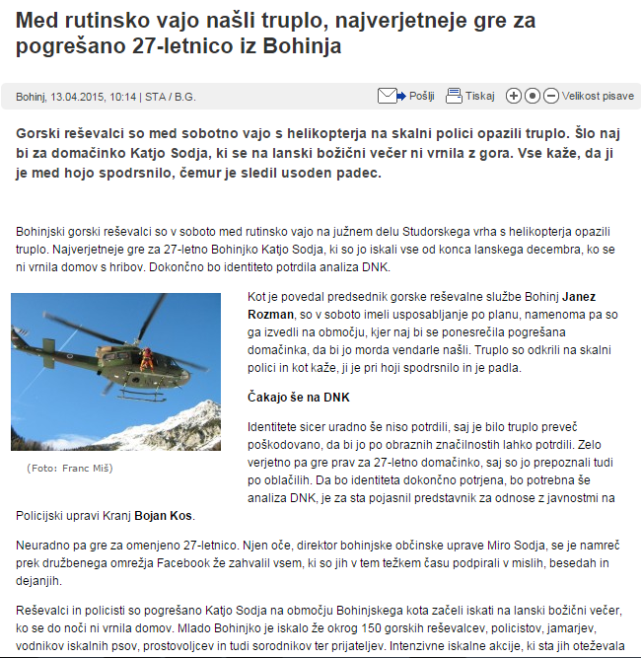

Slide 29
Nepreverjene informacije, ni še rezultatov analize DNK,
Kršen 17. člen:
Novinar spoštuje pravico posameznika do zasebnosti in se izogiba senzacionalističnemu in neupravičenemu razkrivanju njegove zasebnosti v javnosti. Poseg v posameznikovo zasebnost je upravičen le, če javni interes pretehta nad spoštovanjem njegove zasebnosti. Pri poročanju o javnih osebnostih in tistih, ki želijo dobiti moč in vpliv ter vzbujati pozornost, je pravica javnosti do obveščenosti širša. Novinar se mora zavedati, da lahko z zbiranjem ter objavo informacij, fotografij in posnetkov škodi posameznikom, ki niso vajeni medijske in javne pozornosti.
Vir: 24ur.com.

Slide 30
Mediji o medijih

Slide 31
NČR ugotavlja: večina slovenskih medijev je kršila Kodeks novinarjev Slovenije.
Kodeks je skupno kršilo 48 novinarjev, urednikov in voditeljev (12 medijev).
Mediji z največjim vplivom, nacionalna televizija, radiji z veliko poslušanostjo in časopisi z veliko branostjo.
Niti eden od obravnavanih novinarjev se ni opravičil ali iskreno obžaloval svoje odgovornosti.
Večinoma so novinarji pisali, da je bila zadeva že objavljena.

Slide 32
Upravni odbor društva novinarjev je vložil 12 pritožb:
12. člen so kršili Radio 1, Radio Aktual, Moski.si, Moskisvet.com, Planet TV, PlanetSiol.net, Slovenske novice in Kanal A.
17. člen so kršili POP TV, TV Slovenija in Žurnal24.
23. člen je kršil Svet24.

Slide 33
Razsodba
Oglaševalsko razsodišče je prejelo pritožbo projekta MOSA (mobilizacija skupnosti za odgovornejši odnos do alkohola), ki se nanaša na spletni oglas »Zbij ceno piva!« in na z njim povezano komunikacijo na družbenih omrežjih.

Slide 34
Pritožba
Oglas poziva potrošnike k vsakodnevnemu nazdravljanju (SOK, 19.4).
Ni vidnega opozorila ministra za zdravje (SOK, člen 19.3).
Na fotografiji je oseba mlajša od 25 let (SOK, člen 19.5).
Oglaševanje preko socialnih medijev.

Slide 35
Odgovor
Oglas se ne navezuje na noben določen izdelek pivovarne Union.
Retro podoba dekleta je iz lastnega pivovarskega muzeja.
V oglasu je navedeno pivo (ni navedeno ali je alkoholno ali brezalkoholno).
Opozorila ministra so bila jasno navedena.
Objave na socialnih omrežjih so bile vidne le osebam, starejšim od 21 let.

Slide 36
Razsodba
Pritožba je neutemeljena.

Slide 37
Hvala za pozornost

